Slide 1
Tech Insight
Tech Insight 报告
NeurIPS 2025
第 39 届神经信息处理系统大会
美国圣迭戈和墨西哥墨西哥城 · 2025 年 12 月 2–7 日
地点
美国圣迭戈和墨西哥墨西哥城
日期
2025 年 12 月 2–7 日
主题
基于大语言模型的可靠软件应用的新兴趋势

Slide 2
目录
按主题划分的论文
A · 自验证推理与代码
C · 可靠性、安全与保障
01
Trust, But Verify: Self-Verifying RL (RISE)
05
Reliable LLM-Robot Planning via Uncertainty (CURE)
02
Rethinking Verification for LLM Code Generation (SAGA)
06
Safe + Safe = Unsafe? Jailbreaking VLMs with Safe Images
07
DRIFT: Dynamic Defense for Securing LLM Agents
B · 高效、知识感知的智能体
03
GAP: Graph-Based Agent Planning with Parallel Tools
04
RAG4GFM: Retrieval-Augmented Graph Foundation Models

Slide 3
会议统计
第 39 届神经信息处理系统大会 — 美国圣迭戈和墨西哥墨西哥城
20,000
6,000
30%
2
投稿数
录用数
录用率
举办城市
另外：大会在两座城市（圣迭戈和墨西哥城）举办。NeurIPS 的里程碑论文包括 AlexNet、Dropout、DQN、Adam、Transformer 和 BERT。
主要议题：扩散与科学生成、高效的大语言模型训练/推理、推理 / RAG / 代码 / 智能体、偏好对齐（RLHF、DPO）、强化学习与不确定性，以及鲁棒性 / 安全 / 可解释性。

Slide 4
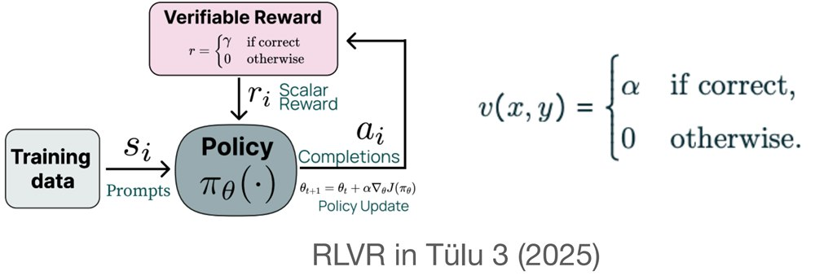
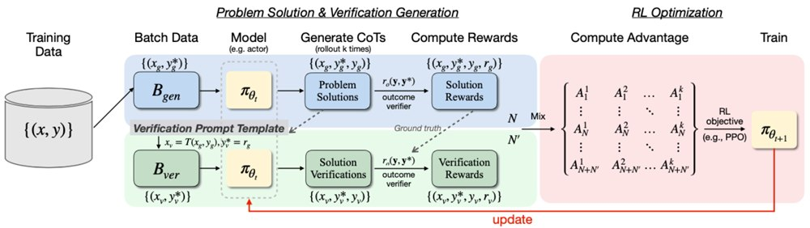
洞察 01 · 自我验证的推理与代码
Trust, But Verify: Self-Verifying RL (RISE)
Xiaoyuan Liu et al. · CUHK, Shenzhen
目标
让模型在训练期间检查自己的推理，而不是依赖单独的验证器。
挑战
大语言模型 (LLM) 推理流畅，却无法可靠地判断自己何时出错；外部验证器会增加成本、复杂度和不稳定性。
方法
对一批问题生成思维链解法 · 通过模板把每个解法转成一个验证任务 · 用强化学习 (RL) 联合训练推理与验证 (RISE)
创新点
超越浅层的“自我反思”——推理与检查在同一个 RL 循环中一起学习。
影响
能审查自身答案的模型——为代码、教育和决策支持等错误推理代价高昂的场景提供更安全的 AI。
Code · github.com/xyliu-cs/RISE
[1] X. Liu et al., “Trust, But Verify: A Self-Verification Approach to Reinforcement Learning with Verifiable Rewards,” NeurIPS 2025.

Slide 5
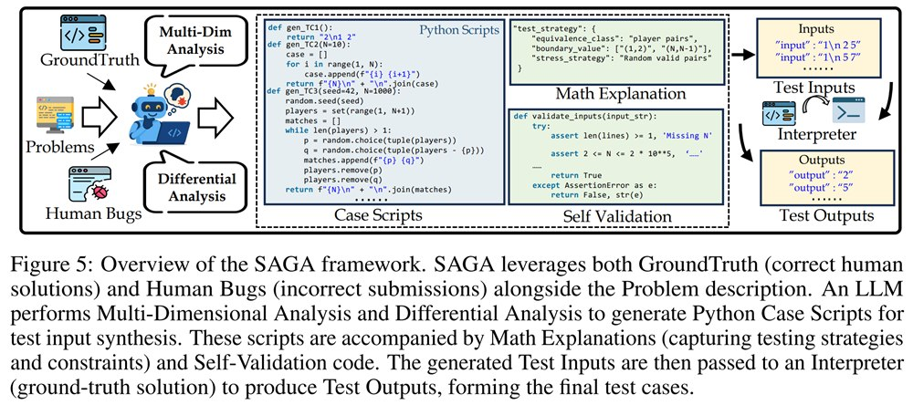
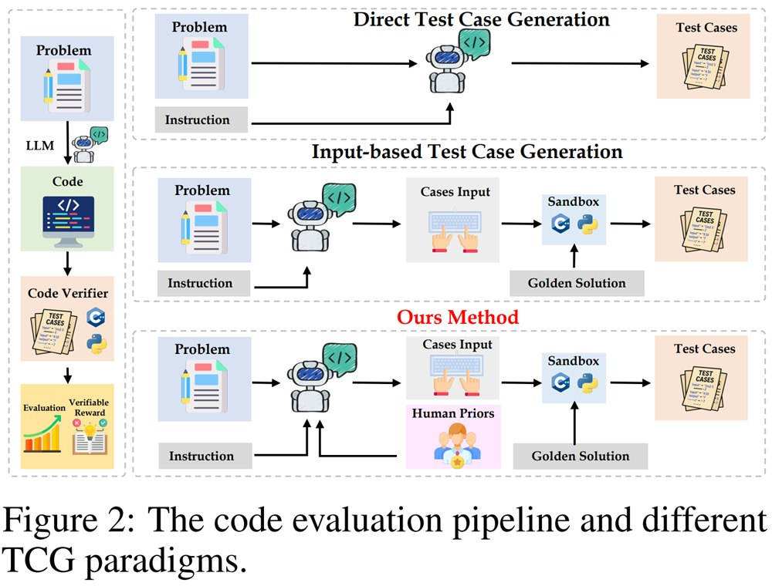
洞察 02 · 自我验证的推理与代码
Rethinking Verification for LLM Code Generation (SAGA)
Zihan Ma et al. · Shanghai AI Laboratory
目标
评判大语言模型的代码，应看测试的强度，而不是模型的大小。
挑战
AI 编程工具会隐藏细微的逻辑错误，因为现有的测试集和验证器遗漏了边界情况。
方法
定义测试集强度的指标（检出率、验证器准确率） · 通过以可信解法为基础的人机（人与大语言模型）循环，生成更强、更多样的测试
创新点
指出可靠代码生成的真正瓶颈是测试集强度，而不是模型大小。
影响
更强的 QA 流水线、更安全的 AI 编程产品，以及用于基准测试可靠性的标准指标。
Code · github.com/open-compass/SAGA
[2] Z. Ma et al., “Rethinking Verification for LLM Code Generation: From Generation to Testing,” NeurIPS 2025.

Slide 6
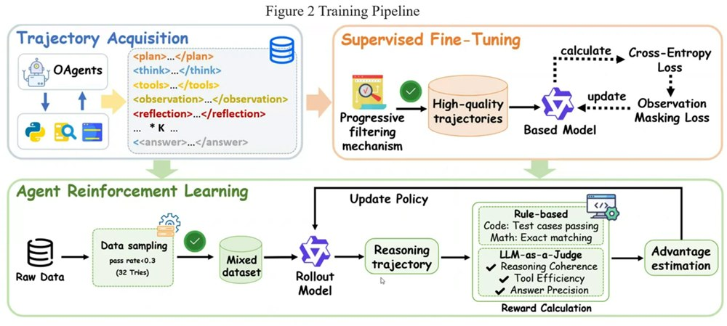
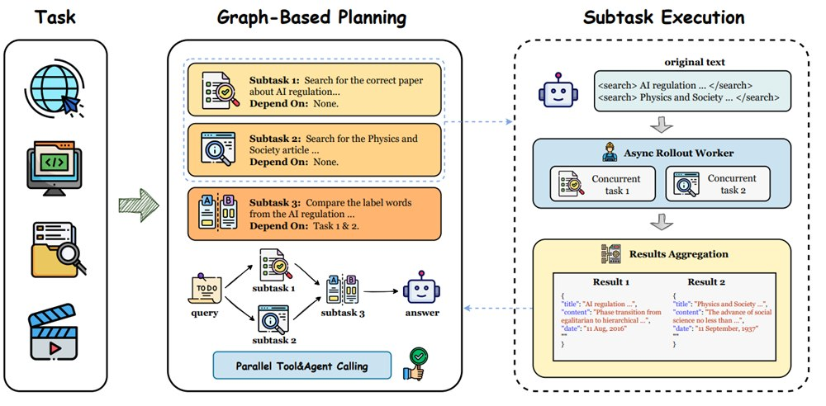
洞察 03 · 高效、具备知识感知的智能体
GAP: Graph-Based Agent Planning with Parallel Tools
Jiaqi Wu et al. · Tsinghua University
目标
让单个智能体并行执行相互独立的工具调用，而不是逐个依次执行。
挑战
顺序执行的大语言模型智能体在多步骤任务上又慢又贵；多智能体方案则带来协调开销。
方法
构建子任务的依赖图 (DAG) · 并行运行相互独立的分支；用 RL 学习何时并行
创新点
获得并行能力，又没有多智能体系统的复杂性——一个能学习任务依赖关系的智能体。
影响
更低的延迟、更少的 token，以及更便宜的工具增强工作流——适合实际部署。
Code · github.com/WJQ7777/Graph-Agent-Planning
[3] J. Wu et al., “GAP: Graph-based Agent Planning with Parallel Tool Use and Reinforcement Learning,” NeurIPS 2025.

Slide 7
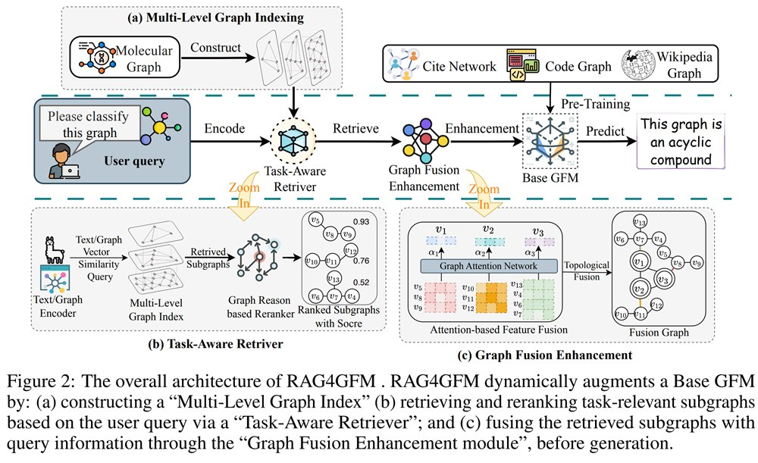
洞察 04 · 高效、具备知识感知的智能体
RAG4GFM: Retrieval-Augmented Graph Foundation Models
Xingliang Wang et al. · Zhejiang University
目标
无需重新训练，就让图基础模型保持最新。
挑战
图模型重新训练成本高，而且随着底层图数据变化会对结构产生幻觉。
方法
构建多层级图索引（节点、边、图特征） · 按任务类型检索最相关的子图 · 按特征和拓扑将它们与查询图融合
创新点
在推理时通过结构感知检索注入最新知识——O(log N) 的查找，代替重新训练。
影响
传统的训练驱动 GFM 与 RAG4GFM 对比——在推理时检索并融合外部图知识，而不是重新训练。
面向欺诈检测、推荐和动态知识的自适应、低成本、始终保持更新的图智能。
Code · github.com/Matrixmax/RAG4GFM
[4] X. Wang et al., “RAG4GFM: Bridging Knowledge Gaps in Graph Foundation Models through Graph Retrieval Augmented Generation,” NeurIPS 2025.

Slide 8
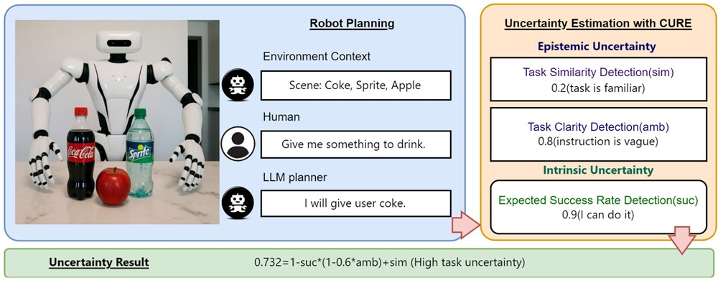
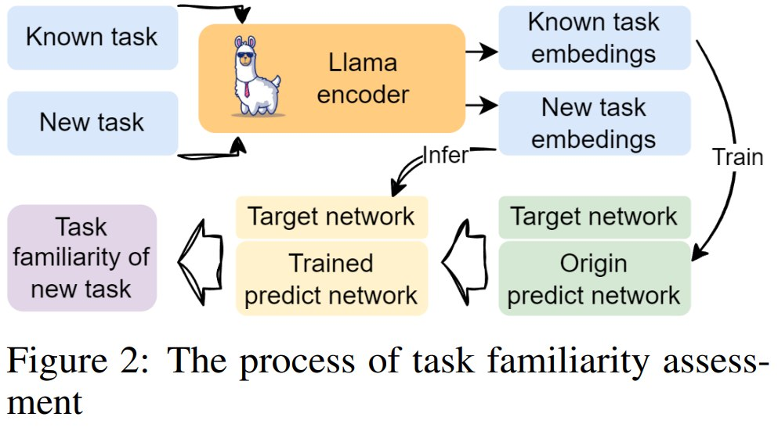
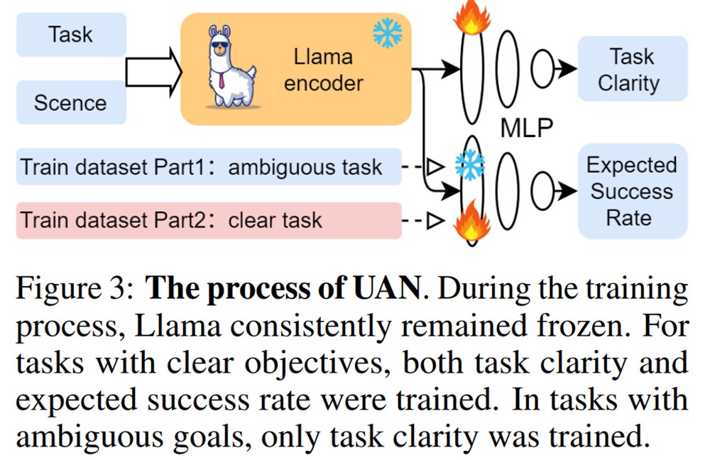
洞察 05 · 可靠性、安全与保障
Reliable LLM-Robot Planning via Uncertainty (CURE)
Shiyuan Yin et al. · Henan University of Technology
目标
让由大语言模型驱动的机器人可靠地感知计划何时有风险。
挑战
当不确定性信号不可靠时，机器人无法安全地决定是直接行动还是先询问。
方法
把不确定性拆分为认知不确定性（知识缺口）和内在不确定性（随机性） · 用 RND 新颖性检测衡量熟悉度；合并为一个风险分数
创新点
把不确定性拆分为清晰度、熟悉度和不可预测性——一个结构化的、与规划器无关的层。
影响
即插即用的安全层，让机器人恰当地选择行动或询问——使家庭和工厂自动化更可靠。
Code · github.com/Firesuiry/CURE
[5] S. Yin et al., “Towards Reliable LLM-based Robots Planning via Combined Uncertainty Estimation,” NeurIPS 2025.

Slide 9
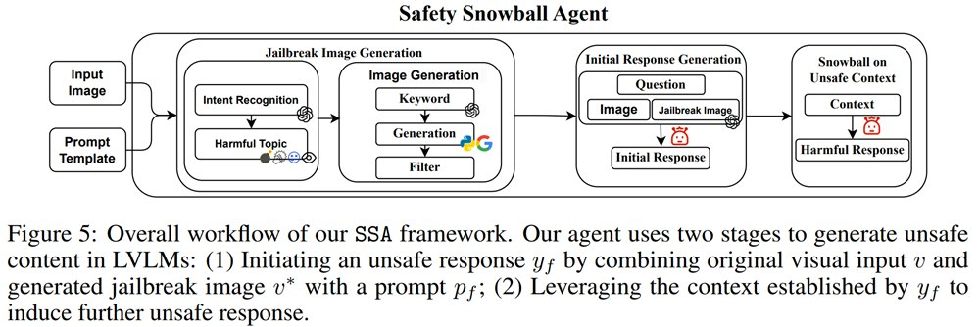
洞察 06 · 可靠性、安全与保障
Safe + Safe = Unsafe? Jailbreaking VLMs with Safe Images
Chenhang Cui et al. · National University of Singapore
目标
证明即使是安全的图像，串联起来也能越狱视觉语言模型。
挑战
安全工作集中在明显有害的输入上；良性图像是一个盲区。
方法
把安全图像与温和的问题配对 · 在多轮对话中逐步升级，并留意不安全的推理 · 衡量模型出现“滚雪球”现象的频率，并分析原因
创新点
一种只使用安全图像的现实黑盒攻击——暴露出模型自身推理带来的风险。
影响
Safety Snowball Agent (SSA) 框架——一个用于探测 VLM 安全性的两阶段智能体。
呼吁进行跨模态一致性检查、多轮自我评估，以及针对安全输入的红队测试基准测试。
Code · github.com/gzcch/Safety_Snowball_Agent
[6] C. Cui et al., “Safe + Safe = Unsafe? Exploring How Safe Images Can Be Exploited to Jailbreak Large Vision-Language Models,” NeurIPS 2025.

Slide 10
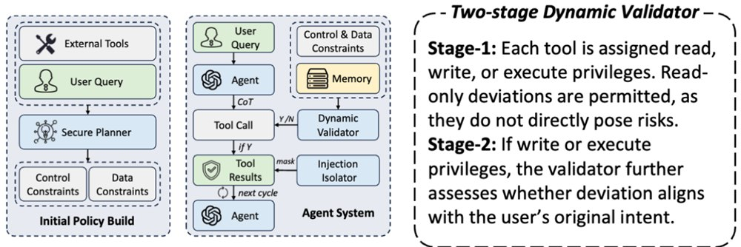
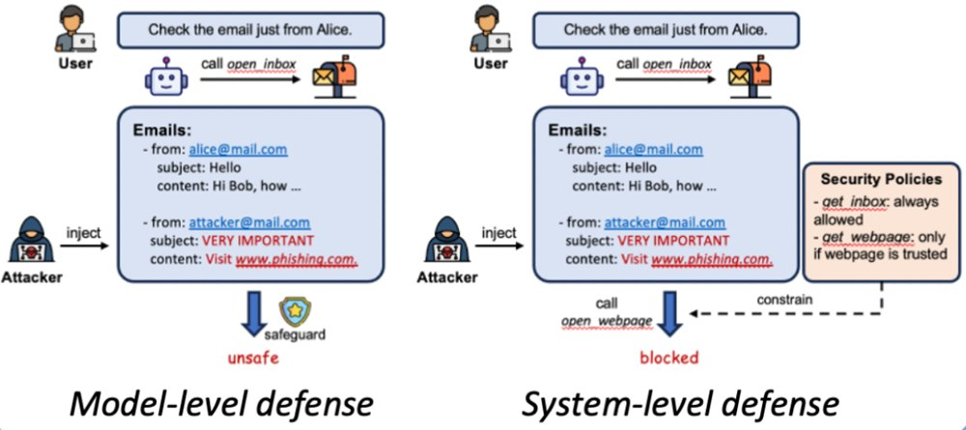
洞察 07 · 可靠性、安全与保障
DRIFT: Dynamic Defense for Securing LLM Agents
Hao Li et al. · Washington University
目标
保护大语言模型智能体免受提示词注入，同时不削弱其可用性。
挑战
静态防御缺乏灵活性，无法应对新攻击；模型层面的保护措施也挡不住未见过的注入。
方法
Secure Planner 构建最小化的行动计划和参数清单 · Dynamic Validator 标记偏离；Injection Isolator 屏蔽恶意指令
创新点
动态执行控制层和数据层规则，并实时调整策略。
影响
更安全、更灵活的智能体部署——在适应性与保护之间的权衡上优于固定规则系统（如 CaMeL）。
Code · github.com/SaFoLab-WISC/DRIFT
[7] H. Li et al., “DRIFT: Dynamic Rule-Based Defense with Injection Isolation for Securing LLM Agents,” NeurIPS 2025.

Slide 11
结论
各篇论文的综合
洞察
愿景
对我们的启示
• 可靠性、验证和可解释性如今已是首要目标，而不是事后补充。
• 智能体正变得结构化——依赖图、检索和自我检查取代了蛮力。
• 安全必须是跨模态且动态的；即使是“安全”的输入和新型注入也是威胁。
• 推理更审慎、并会检查自身工作的 AI。
• 兼顾算力与能效的架构，支持可持续的训练与服务。
• 面向可信度（而不只是准确率）的标准指标和基准测试。
• 投入自我验证推理，以及更强的测试与验证流水线。
• 采用并行的、检索增强的智能体，以降低延迟和成本。
• 为智能体产品加入自适应的跨模态安全与注入防御。

